Slide 1
数据表达

Slide 2
十进制或二进制 ?
计算机中，只有0和1两个符号来表示信息.
计算机只能区分0和1.
因此，计算机中，所有的事物都用二进制表示.

Slide 3
二进制表示所有事物
数据: 整型, 字符, 单精度浮点, 双精度浮点......;
指令: add, sub, j, beq ......;
程序: 由指令构成;
图像: 由像素构成, 每个像素的坐标和值是基本数据类型;
图形, 声音, 文档, 源代码 ......

Slide 4
数据表达
按位计数制
二进制和十六进制数
进制转换
整型存储大小
二进制加法
有符号整数和补码
符号位扩展
二进制减法
进位和溢出
字符存储

Slide 5
按位计数制
数据的不同表示
XXVII 罗马数(非按位计数)
27 十进制(按位计数)
11011₂ 二进制(按位计数)
Fixed-radix positional representation with k digits
Number N in radix r = (d_{k–1}d_{k–2} . . . d₁d₀)_{r}
Value = d_{k–1}×r ^{k–1} + d_{k–2}×r ^{k–2} + … + d₁×r + d₀
Examples: (11011)₂ = 1×2⁴ + 1×2³ + 0×2² + 1×2 + 1 = 27
(2103)₄ = 2×4³ + 1×4² + 0×4 + 3 = 147

Slide 6
二进制
每位二进制数 (bit) 由0或1构成
若干Bit能表示
  无符号和有符号整数
  字符
  浮点数
  图像, 声音等.
最低有效位(LSB) 为最右位（bit 0）
  最高有效位(MSB) 为最左位(bit 7 in an 8-bit number)
Most
Significant Bit
Least
Significant Bit
7
6
5
4
3
2
1
0
1
0
0
1
1
1
0
1
2
7
2
6
2
5
2
4
2
3
2
2
2
1
2
0

Slide 7
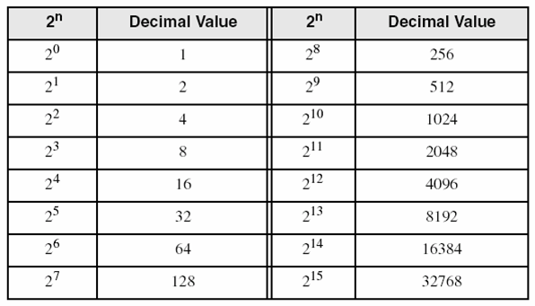
二进制转十进制
Decimal Value = (d_{n-1} × 2^{n-1}) + ... + (d₁ × 2¹) + (d₀ × 2⁰)
Binary (10011101)₂ = 2⁷ + 2⁴ + 2³ + 2² + 1 = 157
7
6
5
4
3
2
1
0
1
0
0
1
1
1
0
1
2
7
2
6
2
5
2
4
2
3
2
2
2
1
2
0
Some common powers of 2

Slide 8
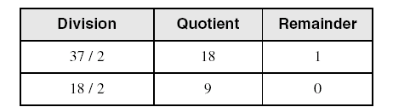
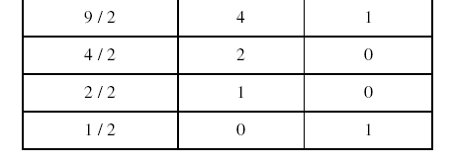
十进制转二进制
连续除以2
余数为转换结果
least significant bit
37 = (100101)₂
most significant bit
stop when quotient is zero

Slide 9
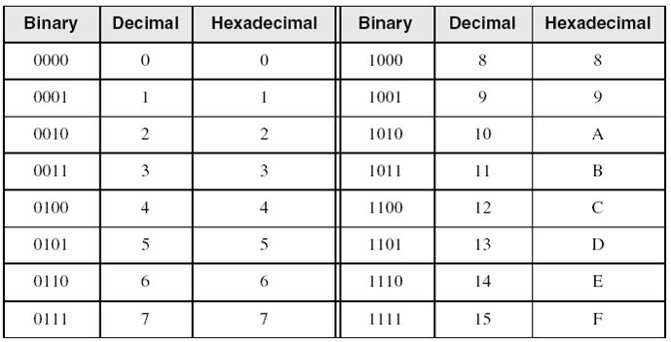
十六进制数
16 进制: 0 – 9, A – F
较二进制书写和阅读更方便
Binary, Decimal, and Hexadecimal Equivalents

Slide 10
二进制转十六进制
每位十六进制对应4位二进制
例:
Convert the 32-bit binary number to hexadecimal
1110 1011 0001 0110 1010 0111 1001 0100
Solution:
E
B
1
6
A
7
9
4
1110
1011
0001
0110
1010
0111
1001
0100

Slide 11
十六进制转十进制
每位乘以权重再相加
Value = (d_{n-1} × 16^{n-1}) + (d_{n-2} × 16^{n-2}) + ... + (d₁ × 16) + d₀
Examples:
(1234)₁₆ = (1 × 16³) + (2 × 16²) + (3 × 16) + 4 =
Decimal Value 4660
(3BA4)₁₆ = (3 × 16³) + (11 × 16²) + (10 × 16) + 4 =
Decimal Value 15268

Slide 12
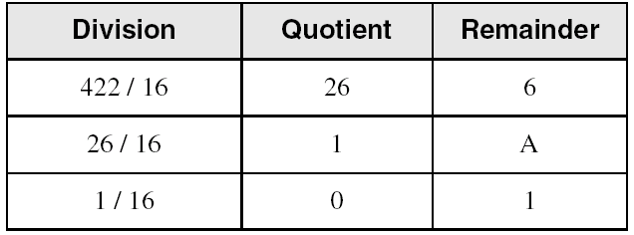
十进制转十六进制
连续除以基16
余数为转换结果
least significant digit
most significant digit
stop when quotient is zero
Decimal 422 = 1A6 hexadecimal

Slide 13
十进制转其它进制
十进制: 9.2
如何用3进制表达?
Integer part:
3 | 9 0
3 | 3 0
1
Result: 100_{[3]}
Fraction part:
0.2*3 = 0.6 0
0.6*3 = 1.8 1
0.8*3 = 2.4 2
0.4*3 = 1.2 1
0.2*3 = 0.6 0
Unlimited loop
Result: 0.012_{[3]}
Combined result: 100 .012_{[3]}

Slide 14
十进制转其它进制
十进制: 125.5
如何用2进制表达?
Integer part:
2 | 125 1
2 | 62 0
2 | 31 1
2 | 15 1
2 | 7 1
2 | 3 1
1
Result: 1111101_{[2]}
Fraction part:
0.5*2 = 1 1
Result: 0.1_{[2]}
Combined Result: 1111101.1_{[2]}

Slide 15
十进制转其它进制
十进制: 28
如何用16进制表达?
Integer part:
16 |28 C
1
Result: 1C_{[16]}

Slide 16
十进制转其它进制 - 方法
对整型部分, 除以基R, 得到余数，直到商为0.
对小数部分，乘以基R, 得到整数部分，直到数字变为0或无限循环出现.
Transform to R number system
Decimal
Decimal
Transform to R number system
Decimal
Decimal

Slide 17
其它进制转十进制
按位乘以权重再相加.
K_{n}R^{n}+K_{n-1}R^{n-1}+……+K₂R²+K₁R¹+K₀R⁰+
K₋₁R⁻¹+K₋₂R⁻²+……+K_{-m}R^{-m}
问题: 计算之前需要做什么?
将系数转为十进制.

Slide 18
其它进制转十进制
100 .012_{[3]} = 1*3²+0*3¹+0*3⁰+0*3⁻¹+1*3⁻²+2*3⁻³ = 9+1/9+2/27 = 9+0.11+0.07 = 9.18
1111101.1_{[2]} = 1*2⁶+1*2⁵+1*2⁴+1*2³+1*2²+0*2¹+1*2⁰+
1*2⁻¹ = 64+32+16+8+4+1+1/2 = 125.5
1C_{[16]} = 1*16¹+12*16⁰ = 16+12 = 28

Slide 19
八进制转二进制
Example:
11010011 = 011 010 011 =
（2¹+2⁰）（2¹） （2¹+2⁰）= 323_{[8]}

Slide 20
十六进制转二进制
Example:
11010011 = 1101 0011 =
（2³+2²+2⁰）（2¹+2⁰） = 0D3_{[16]}

Slide 21
整型存储大小
Byte
8
Storage Sizes
Half Word
16
Word
32
Double Word
64
Storage Type | Unsigned Range | Powers of 2
Byte | 0 to 255 | 0 to (2⁸ – 1)
Half Word | 0 to 65,535 | 0 to (2¹⁶ – 1)
Word | 0 to 4,294,967,295 | 0 to (2³² – 1)
Double Word | 0 to 18,446,744,073,709,551,615 | 0 to (2⁶⁴ – 1)
What is the largest 20-bit unsigned integer?
Answer: 2²⁰ – 1 = 1,048,575

Slide 22
二进制加法
从LSB开始
按位相加
包括来自低位的进位
carry
1
1
1
1
0
0
1
1
0
1
1
0
(54)
+
0
0
0
1
1
1
0
1
(29)
0
1
0
1
0
0
1
1
(83)
bit position:
7
6
5
4
3
2
1
0

Slide 23
十六进制加法
从LSB开始
Sum = 按位相加
如果Sum大于等于16
  Sum = Sum – 16 and Carry = 1
例子:
carry:
1
1
1
1
C
3
7
2
8
6
A
+
A + B = 10 + 11 = 21
Since 21 ≥ 16
Sum = 21 – 16 = 5
Carry = 1
9
3
9
5
E
8
4
B
A
F
C
D
1
0
B
5

Slide 24
有符号整数
多种方法表示有符号整数
  原码(Sign-Magnitude)
  移码(Biased)
  反码(1's complement)
  补码(2's complement)
将表示范围分为两个部分
  一个部分对应正数(≥ 0)
  一个部分对应负数(< 0)
聚焦补码表示
  补码表示具备更多优点

Slide 25
原码Sign-Magnitude
用MSB表示符号.
Number: +0110011 -0110011
Code: 00110011 10110011
优点: 数据符号直观.

Slide 26
原码Sign-Magnitude - 缺点
考虑以下计算:
01000110 + 11001001
做加法还是减法?
需要额外的电路来判断.

Slide 27
原码Sign-Magnitude - 缺点
考虑以下计算:
0010 – 0101
5-2 还是 2-5?
5-2将得到错误结果.
需要额外电路来判断.
另外: 怎样确定结果符号?

Slide 28
原码Sign-Magnitude - 性质
符号和绝对值用无符号整数表示.
符号和数值是分开的.
范围: -（2^{n-1}-1） ～（2^{n-1}-1）

Slide 29
反码1’s complement
二进制码与其相反数相加结果为2^{n}-1.
定义:
假设x是二进制数且|x|< 2^{n-1}-1.
如果x>=0, x自身就是其编码.
如果x<0, 2^{n}-1-(-x)是其编码.

Slide 30
反码1’s complement
因为1-0 = 1，1-1 =0, 故编码或相反数可以通过bit反转来实现.
Example:
Number: -01010011
Code: 10101100

Slide 31
反码1’s complement
表示范围: -（2^{n-1}-1） ～（2^{n-1}-1）
特殊编码:
+0:00000000
-0: 11111111

Slide 32
反码1’s complement
3 bits
000 +0
001 +1
010 +2
011 +3
100 -3
101 -2
110 -1
111 -0

Slide 33
反码符号位
假设n = 8.
数值必须小于128. 对于正数, MSB为0.
对于负数, (-x) +x_{one} = 2^{n}-1.
x_{one} 必须大于127, MSB为1.

Slide 34
反码1’s complement
MSB为符号位
正数MSB为0, 负数MSB为1.

Slide 35
反码1’s complement
编码和数值可能很不相同
Example:
Number: -00110101
Code: 11001010

Slide 36
反码1’s complement
缺点:
数值0有两个不同的对应编码

Slide 37
补码Two's Complement
正数
  有符号数值=无符号数值
负数
  有符号数值=无符号数值 – 2^{n}
  n = 数据位数
负数MSB的权重
  = -128 + 32 + 16 + 4 = -76
8-bit Binary value | Unsigned value | Signed value
00000000 | 0 | 0
00000001 | 1 | +1
00000010 | 2 | +2
. . . | . . . | . . .
01111110 | 126 | +126
01111111 | 127 | +127
10000000 | 128 | -128
10000001 | 129 | -127
. . . | . . . | . . .
11111110 | 254 | -2
11111111 | 255 | -1
1
0
1
1
0
1
0
0
-128
64
32
16
8
4
2
1

Slide 38
补码Two's Complement
starting value | 00100100 = +36
step1: 反转bits (1's complement) | 11011011
step 2: 加1 | + 1
sum = 补码表示 | 11011100 = -36
Sum of an integer and its 2's complement must be zero:
00100100 + 11011100 = 00000000 (8-bit sum) ⇒ Ignore Carry
另一方法:
从最低的1开始
保持该位及后续的0不变
变反其它位
Binary Value
= 00100 1 00
2's Complement
= 11011 1 00
least
significant 1

Slide 39
符号位
MSB为符号位
1 = 负数
0 = 正数
Sign bit
1
1
1
1
0
1
1
0
Negative
0
0
0
0
1
0
1
0
Positive
对于十六进制数, 检查MSB
如果MSB>7, 则数值为负数
例子: 8A 和 C5 都是负数
B1C42A00 是负数(32-bit signed integer)

Slide 40
符号位扩展Sign-Extend
第1步: 将数字放入低位
第2步: 用符号位填充其它位
例子
  Sign-Extend 10110011 to 16 bits
  Sign-Extend 01100010 to 16 bits
正数前可添加任意多的0
负数前可添加任意多的1
10110011 = -77
11111111 10110011 = -77
01100010 = +98
00000000 01100010 = +98

Slide 41
补码的十六进制表示
求数字的补码
  用15减去各位数字
  再加1
例子:
  2's complement of 6A3D = 95C2 + 1 = 95C3
  2's complement of 92F15AC0 = 6D0EA53F + 1 = 6D0EA540
  2's complement of FFFFFFFF = 00000000 + 1 = 00000001
不需要转换为二进制

Slide 42
二进制减法
A – B, 将B转为其补码表示
Add A to (–B)
0 1 0 0 1 1 0 1 0 1 0 0 1 1 0 1
0 0 1 1 1 0 1 0 1 1 0 0 0 1 1 0 (2's complement)
0 0 0 1 0 0 1 1 0 0 0 1 0 0 1 1 (same result)
最后的进位可忽略
borrow:
1
1
1
carry:
1
1
1
1
–
+

Slide 43
十六进制减法
16 + 5 = 21
Borrow:
1
1
1
Carry:
1
1
1
1
1
B
1
4
F
C
6
7
5
B
1
4
F
C
6
7
5
-
+
8
3
9
E
A
2
4
7
7
C
6
1
5
D
B
9
(2's complement)
2
D
B
1
2
4
2
E
2
D
B
1
2
4
2
E
(same result)

Slide 44
补码表示范围
对n-bit有符号数: 范围是-2^{n–1} to (2^{n–1} – 1)
正数: 0 to 2^{n–1} – 1
负数: -2^{n–1} to -1
Storage Type | Unsigned Range | Powers of 2
Byte | –128 to +127 | –2⁷ to (2⁷ – 1)
Half Word | –32,768 to +32,767 | –2¹⁵ to (2¹⁵ – 1)
Word | –2,147,483,648 to +2,147,483,647 | –2³¹ to (2³¹ – 1)
Double Word | –9,223,372,036,854,775,808 to +9,223,372,036,854,775,807 | –2⁶³ to (2⁶³ – 1)

Slide 45
进位和溢出(Carry and Overflow)
进位很重要，当：
  做无符号加法和减法时
  进位意味着结果超出数据表达范围
溢出很重要，当：
  做有符号加法和减法时
  溢出意味着结果超出数据表达范围
以下情况会产生溢出
  两个正数相加结果为负
  两个负数相加结果为正

Slide 46
进位和溢出(Carry and Overflow)例子
产生进位并不意味着产生溢出，反之亦然
1
1
1
1
1
1
0
0
0
0
1
1
1
1
15
0
0
0
0
1
1
1
1
15
+
+
0
0
0
0
1
0
0
0
8
1
1
1
1
1
0
0
0
248 (-8)
0
0
0
1
0
1
1
1
23
0
0
0
0
0
1
1
1
7
Carry = 0 Overflow = 0
Carry = 1 Overflow = 0
1
1
1
1
0
1
0
0
1
1
1
1
79
1
1
0
1
1
0
1
0
218 (-38)
+
+
0
1
0
0
0
0
0
0
64
1
0
0
1
1
1
0
1
157 (-99)
1
0
0
0
1
1
1
1
143
(-113)
0
1
1
1
0
1
1
1
119
Carry = 0 Overflow = 1
Carry = 1 Overflow = 1

Slide 47
进位和溢出
无符号整数: n-bit
有符号整数: n-bit 补码
Numbers < min
Numbers > max
Borrow = 1
Subtraction
Finite Set of Unsigned Integers
Carry = 1
Addition
min = 0
max = 2^{n}–1
Numbers < min
Numbers > max
Negative
Overflow
Finite Set of Signed Integers
Positive
Overflow
min = -2^{n-1}
0
max = 2^{n-1}–1

Slide 48
补码溢出判别逻辑
如何实现溢出的判别?

Slide 49
IEEE 754
浮点数表示标准
  单精度(32 bits): 8-bit 阶码, 23-bit 尾数
  双精度(64 bits): 11-bit 阶码, 52-bit 尾数
隐含尾数前导“1” (尾数是规格化的，首位为1，可不存储)
阶码采用移码表达，便于比较大小
N-1
N-2
M
M-1
0
sign
exponent
Fraction (or mantissa)

Slide 50
IEEE 754
(BD400000)16 = ?
(1011 1101 0100 0000 0000 0000 0000 0000 )2
1 01111010 10000000000000000000000
M = 1.100..0
01111111 – 01111010 = 00000101 = 5
E = -5
1.100..0 x 2^(-5) = 0.00001100 =0.046875
符号位为1
结果= -0.046875

Slide 51
IEEE 754
-(12.5)10 = ?
= -(1100.100..)2
= -(1.100100..0 x 2^3)2
E = 127 + 3 = 130 = (10000010 )2
1 10000010 10010000000000000000000
= (C1480000)16

Slide 52
字符存储
字符集
  标准ASCII: 7-bit character codes (0 – 127)
  扩展ASCII: 8-bit character codes (0 – 255)
  Unicode: 16-bit character codes (0 – 65,535)
    定义主要语言的字符
    每字符使用16 bits编码
  UTF-8: Unicode变长编码
    使用1 byte编码ASCII, 使用多字节编码其它符号

Slide 53
ASCII
 | 0 | 1 | 2 | 3 | 4 | 5 | 6 | 7 | 8 | 9 | A | B | C | D | E | F
2 | space | ! | " | # | $ | % | & | ' | ( | ) | * | + | , | - | . | /
3 | 0 | 1 | 2 | 3 | 4 | 5 | 6 | 7 | 8 | 9 | : | ; | < | = | > | ?
4 | @ | A | B | C | D | E | F | G | H | I | J | K | L | M | N | O
5 | P | Q | R | S | T | U | V | W | X | Y | Z | [ | \ | ] | ^ | _
6 | ` | a | b | c | d | e | f | g | h | i | j | k | l | m | n | o
7 | p | q | r | s | t | u | v | w | x | y | z | { | | | } | ~ | DEL
例子:
  ASCII 空格= 20 (hex) = 32 (decimal)
  ASCII 'L' = 4C (hex) = 76 (decimal)
  ASCII 'a' = 61 (hex) = 97 (decimal)

Slide 54
控制字符
前32字符为控制符号
例子
  Character 0 is the NULL character ⇒ used to terminate a string
  Character 9 is the Horizontal Tab (HT) character
  Character 0A (hex) = 10 (decimal) is the Line Feed (LF)
  Character 0D (hex) = 13 (decimal) is the Carriage Return (CR)
  The LF and CR characters are used together
    They advance the cursor to the beginning of next line
  Character 7F (hex) is the Delete (DEL) character

